Slide 1
Франц Йозеф Гайдн
Виконала учениця 11-Б класу, Палієнко Яна

Slide 2
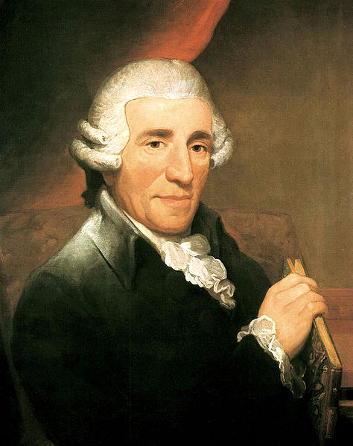
Франц Йозеф Гайдн — (нім. Joseph Haydn, 1732–1809), австрійський композитор, представник віденської класичної школи, один з основоположників таких музичних жанрів, як симфонія і струнний квартет.

Slide 3
Біографія
Йозеф Гайдн (ім'ям Франц сам композитор не називав себе ніколи) народився 31 березня 1732 р. у австрійському селі Рорау, недалеко від кордону з Угорщиною.

Slide 4
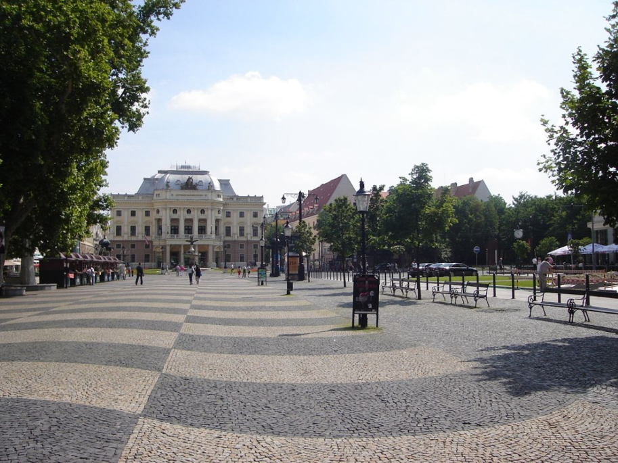
Батьки, що захоплювались співом і аматорською грою, помітили у хлопчика музичні здібності та у 1737 відправили його до родичів у місто Гайнбург-на-Дунаї, де Йозеф став навчатися хоровому співу і музиці.

Slide 5
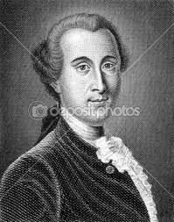
У 1740 р. Йозефа помітив Георг фон Ройттер, директор капели віденського собору св. Стефана. Ройттер узяв талановитого хлопчика в капелу, і той протягом дев'яти років співав у хорі.
У 1749 Йозеф пішов з хору і став вільним музикантом.

Slide 6
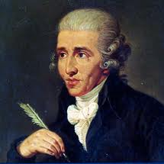
У 1759 композитор одержує посаду капельмейстера при дворі графа Карла фон Морцина. Під керівництвом Гайдна постає невеликий оркестр, для якого композитор складає свої перші симфонії. У 1760 Гайдн одружується на Марії-Ганні Келлер.

Slide 7
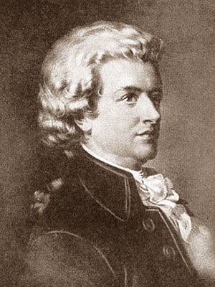
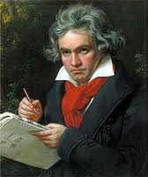
У 1781 р., під час перебування у Відні, Гайдн познайомився і подружився з Моцартом. В останні роки жив у Відні. 1792 року він знайомиться з Бетховеном та бере його в учні.
Йозеф Гайдн помер 31 травня 1809 у Відні.

Slide 8
Оцінка творчості
Стиль Гайдна органічно пов'язаний з культурою Відня, що сплавляла в собі італійські, південно-німецькі та інші культурні традиції.
За висловом Джеймса Вебстера, "Гайдн мав успіх в усіх музичних жанрах. Він широко відомий як 'батько симфонії' і ще більш справедливо було б назвати Гайдна батьком струнного квартету; жоден з інших композиторів не наблизився до такого поєднання продуктивності, якості і історичного значення в цих жанрах."

Slide 9
Твори
Вокальні твори:
24 опери
ораторії
«Створення світу»
«Пори року»
14 мес

Slide 10
симфонічна музика
104 симфонії, в тому числі
«Прощальна симфонія» (№ 45)
«Симфонія з тремоло литавр» (№ 103)
«Лондонська» (№ 104)
Концерти:
20 концертів для фортепіано з оркестром
9 концертів для скрипки з оркестром
6 концертів для віолончелі з оркестром
16 концертів для інших інструментів (в том числі для контрабаса, баритона, флейти, валторни)

Slide 11
камерна музика
83 квартети,
12 сонат для скрипки і фортепіано
77 струнних квартетів
6 дуетів для скрипки і альта
30 тріо для струнних інструментів
35 тріо для фортепіано, скрипки і віолончелі
52 фортепіанні сонати

Slide 12
Цікаве
Під час відспівування Антоніо Вівальді в церковному хорі співав девятирічний хлопчик Йозеф Гайдн.
На честь композитора названо астероїд 3941 Гайдн.

Slide 13
Використані джерела:
http://uk.wikipedia.org/
http://commons.wikimedia.org

